Slide 1
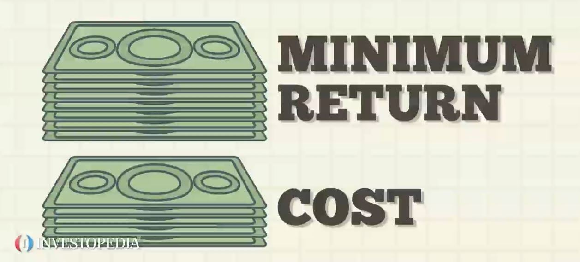
সবাইকে শুভেচ্ছা

Slide 2
পরিচিতি
মোঃ মামুনুর রশীদ
সহকারী শিক্ষক
দেবকরা মারগুবা ডঃ শহীদুল্লাহ মেমোরিয়াল উচ্চ বিদ্যালয়
শাহরাস্তি, চাঁদপুর।
মোবাইল: 01726 126141
E-mail: mamundmdsmhs@gmail.com
ফিন্যান্স ও ব্যাংকিং
নবম-দশম শ্রেণি
পঞ্চম অধ্যায়
সময়: ৫০ মিনিট
তারিখ: 16/১1/২০২০

Slide 3
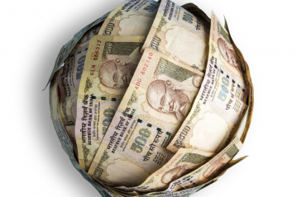
মূলধন বাজেটিং
ব্যবসায়ের সাফল্য ও টিকে থাকা
মূলধন
চিত্রঃ মূলধন
যে কোনো ব্যবসায় গঠন করতে কী প্রয়োজন?
মূলধনের সঠিক ব্যবহারের উপর কী নির্ভর করে?
সাফল্য ও টিকে থাকার জন্য কী প্রয়োজন?

Slide 4
মূলধন বাজেটিং-এর প্রক্রিয়া

Slide 5
শিখনফল
এই পাঠ শেষে শিক্ষার্থীরা …
১। মূলধন বাজেটিং প্রক্রিয়ার ধাপসমূহ চিহ্নিত করতে পারবে;
২। মূলধন বাজেটিং প্রক্রিয়ার ধাপসমূহ বিশ্লেষণ করতে পারবে।

Slide 6
মূলধন বাজেটিং-এর প্রক্রিয়া
নগদ প্রবাহ প্রাক্কলন
বাট্টার হার নির্ধারণ
মূলধন বাজেটিং পদ্ধতি নির্বাচন ও প্রয়োগ

Slide 7
নগদ প্রবাহ প্রাক্কলন
আন্তঃপ্রবাহ বলতে প্রতিষ্ঠানে নগদ অর্থের আগমনকে বুঝায়। বিক্রয় থেকে প্রতিষ্ঠানের নগদ আন্তঃপ্রবাহ ঘটে।
বহিঃপ্রবাহ বলতে প্রতিষ্ঠান হতে নগদ অর্থের নির্গমনকে বুঝায়। চলতি খরচ, মূলধনি ব্যয় এবং অন্যান্য খরচ থেকে নগদ বহিঃপ্রবাহ ঘটে।
মূলধন বাজেটিং প্রক্রিয়ার প্রথম ধাপ হচ্ছে নগদ আন্তঃপ্রবাহ ও বহিঃপ্রবাহ প্রাক্কলন করা।
বিক্রয়, চলতি খরচ এবং স্থায়ী খরচ পূর্বানুমানে সাবধানতা অবলম্বন করতে হবে। অনুমানে ভুল হলে মূলধন বাজেটিং ভুল সিদ্ধান্ত দিতে পারে, যে কারণে প্রতিষ্ঠান ক্ষতিগ্রস্ত হতে পারে।

Slide 8
একক কাজ
সময়: ৫ মিনিট
নগদ আন্তঃপ্রবাহ কী?
নগদ বহিঃপ্রবাহ কী
Notes:
ূষিত করে

Slide 9
বাট্টার হার
ভবিষ্যৎ বছরগুলোতে প্রাপ্ত নগদ প্রবাহের বর্তমান মূল্য নিরূপণের জন্য বাট্টার হার প্রয়োজন।
অর্থের সময়মূল্য ধারণা অনুসারে, সমপরিমাণ অর্থ বর্তমানে এবং ভবিষ্যতে সমান মূল্য বহন করে না।
বাট্টাকরণ পদ্ধতিতে ভবিষ্যৎ মূল্যকে বর্তমান মূল্যে রূপান্তর করা হয়।
মূলধন খরচের হারকে মূলধন বাজেটিং প্রক্রিয়ায় বাট্টার হার হিসেবে ব্যবহার করা হয়।

Slide 10
মূলধন বাজেটিং পদ্ধতির প্রয়োগ
প্রকল্প মূল্যায়নের জন্য মূলধন বাজেটিং-এর বিভিন্ন পদ্ধতি রয়েছে।
প্রতিটি পদ্ধতি সমানভাবে গ্রহণযোগ্যতা পায়নি। প্রতিটি পদ্ধতির কিছু সুবিধা-অসুবিধা রয়েছে।
প্রকল্পের ধরন, ঝুঁকি এবং অন্যান্য বিষয় বিবেচনা করে সঠিক পদ্ধতিটি নির্বাচন করতে হবে।

Slide 11
মূলধন বাজেটিং এর পদ্ধতিসমূহ
গড় মুনাফার হার পদ্ধতি
পে-ব্যাক সময় পদ্ধতি
নিট বর্তমান মূল্য পদ্ধতি
অভ্যন্তরীণ মুনাফার হার পদ্ধতি

Slide 12
জেড়ায় কাজ
সময়: ৫ মিনিট
মূলধন বাজেটিং প্রক্রিয়ার ধাপসমূহের নাম লিখো।
মূলধন বাজেটিং-এর পদ্ধতিসমূহের নাম লিখো।
Notes:
ূষিত করে

Slide 13
মূল্যায়ন
মূলধন বাজেটিং প্রক্রিয়ার ধাপ কয়টি?
মূলধন বাজেটিং প্রক্রিয়ার প্রথম ধাপ কী?
কোথা থেকে প্রতিষ্ঠানের আন্তঃপ্রবাহ ঘটে?
মূলধন বাজেটিং-এ বাট্টা হার হিসেবে কী ব্যবহৃত হয়?
মূলধন বাজেটিং-এর পদ্ধতি কয়টি?

Slide 14
বাড়ির কাজ
মূলধন বাজেটিং-এর প্রক্রিয়াসমূহ ধারাবাহিকভাবে আলোচনা করো।

Slide 15
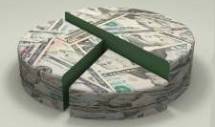
সবাইকে ধন্যবাদ

